Slide 1
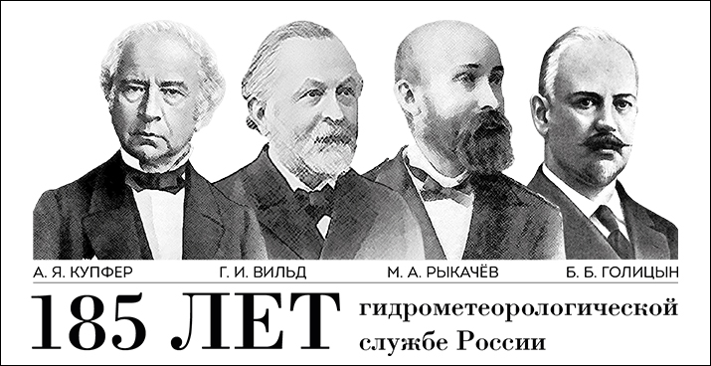

Polar initiatives of Roshydromet
Anna Bystramovich
Deputy head, Department for environmental pollution monitoring,
polar and marine activities

Slide 2
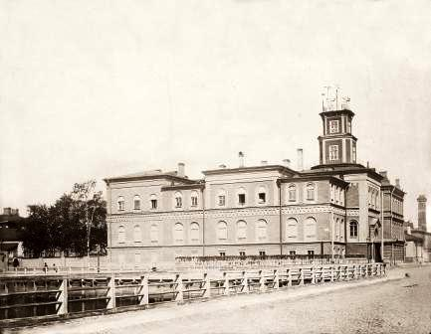
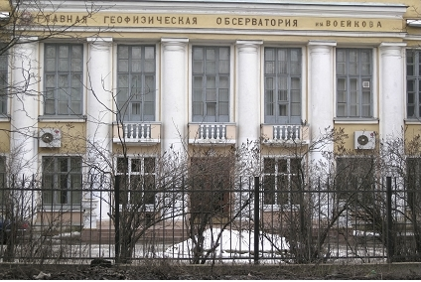
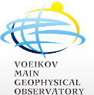
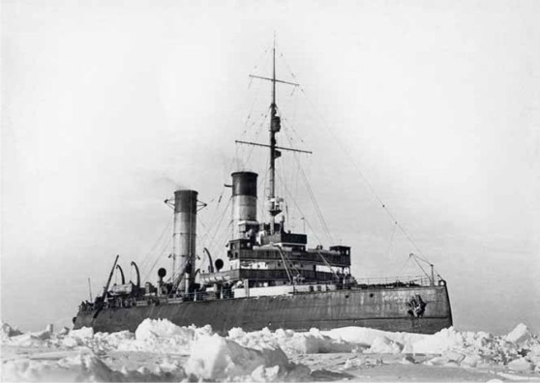

Regular geophysical observations in Russia were started in St.Petersburg 26 April 1834 with the foundation of Normal Magnetic-Meteorological Observatory of Gornij Institute
Further comprehensive development of meteorological service is linked to foundation in 1849 of the Main Physical Observatory, now the Main Geophysical Observatory
History of the Arctic Institute started in 1920 when the Northern scientific-commercial expedition was founded for coordination and provision of research and commercial activities in the Arctic
Notes:
Федеральная служба по гидрометеорологии и мониторингу окружающей среды, Росгидромет – одна из старейших метеослужб мира, ведущая мониторинг и климатические исследования на наибольшей по площади в мире территории.
Регулярные геофизические наблюдения в России начаты 26 апреля 1834 года в Санкт-Петербурге с момента основания Нормальной магнитно-метеорологической обсерватории. Дальнейшее комплексное развитие метеослужбы России связано с созданием в 1849 г. Главной физической обсерватории – сейчас это Главная геофизическая обсерватория.
История Арктического института началась 4 марта 1920 года с принятием Положения о Северной научно-промысловой экспедиции (Севэкспедиции) для координации и проведения в Арктике научно-исследовательских и промысловых работ.
Таким образом, комплексные полярные и климатические исследования в России имеют более, чем вековую историю и до настоящего момента выполняются институтами, эксперты которых принимают участие в настоящем совещании.

Slide 3
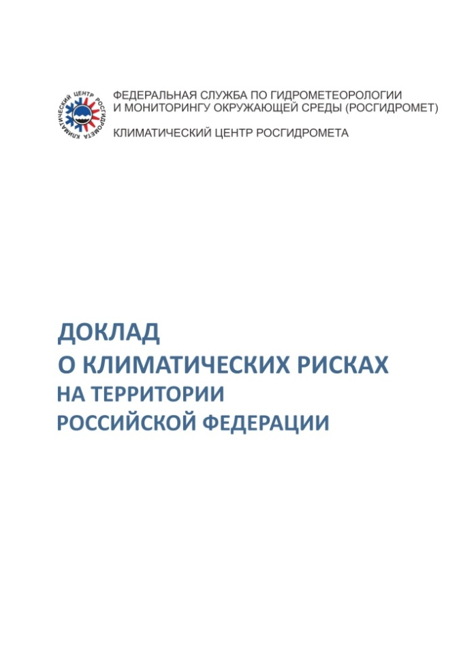
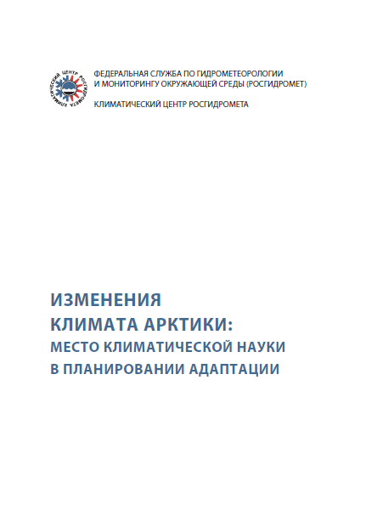
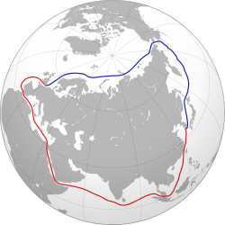
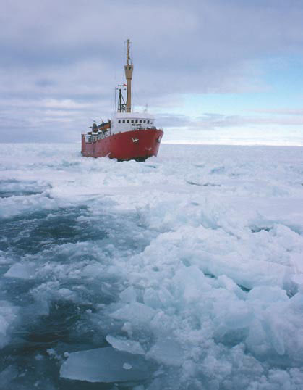
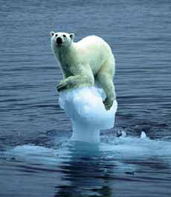
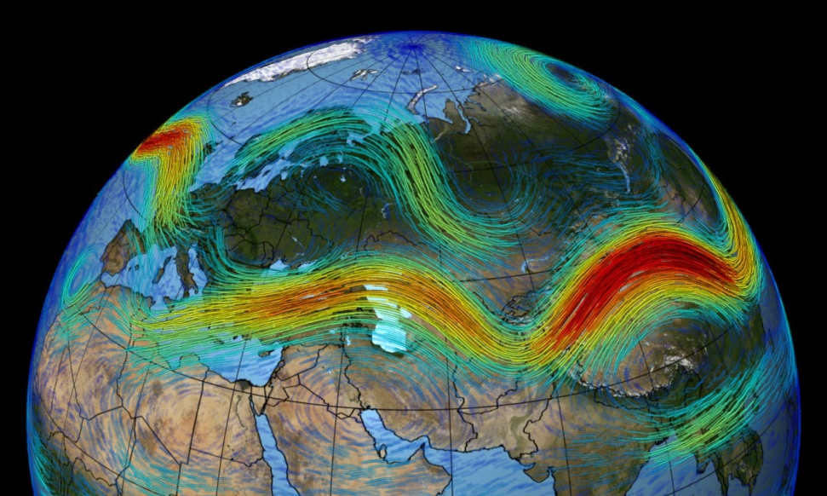
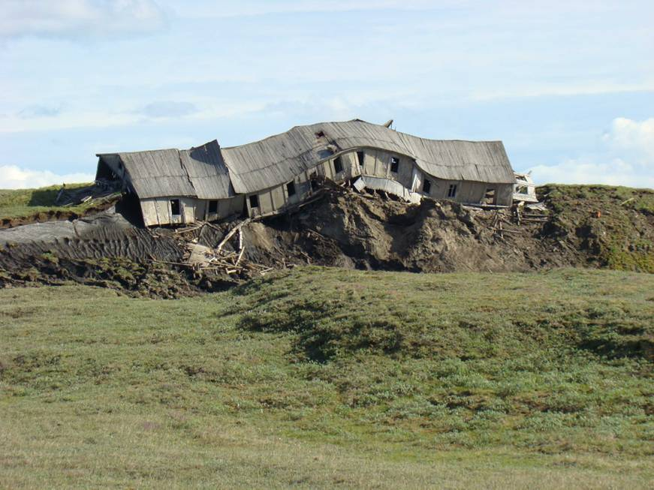
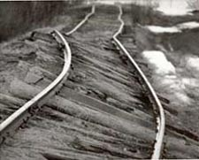
Notes:
В силу специфики географического положения России, исследования изменений климата Арктики и возникающих при этом климатических рисках – одно из приоритетных направлений деятельности Росгидромета в настоящее время. Репутация «кухни погоды», региона, способного оказывать влияние на атмосферные процессы в умеренных широтах Северного полушария, закрепилась за Арктикой еще в 20-м веке.
Прогнозируемое климатическими моделями сокращение площади морских льдов Арктики одновременно и открытие новых транспортных коридоров с необходимостью их гидрометеорологического обслуживания, и возникновение множества проблем для экосистем, требующих новых методов мониторинга морских акваторий..
Аналогично, прогнозируемая эволюция площади многолетней мерзлоты на территории России, требует поддержку и развитие наземной сети наблюдений.

Slide 4
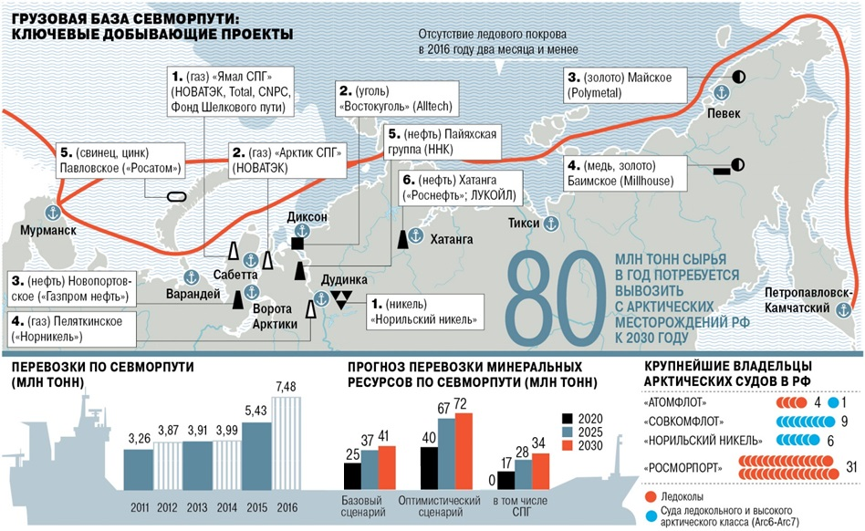
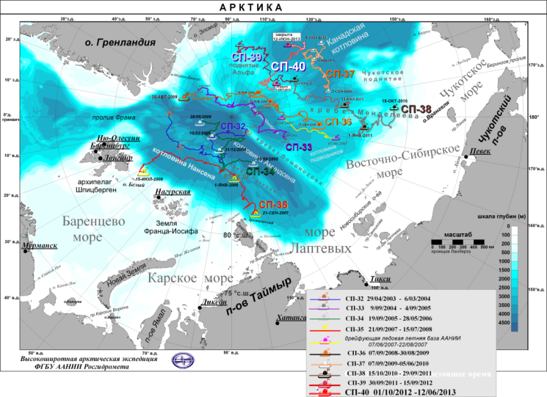
Сlimate policy of the Russian Federation in the Arctic and Roshydromet's current priorities
Input of Roshydromet to the climate policy of the Russian Federation in the Arctic comprises:
the State Observation Network
R&D (including analysis tools and predictive models)
forecast (including impact assessment) of climate change
services (including information and analytical support for decision-making regarding adaptation to the current and expected climate change mitigation)
Roshydromet's current priorities in the Arctic include:
development of the observational network including its coastal and marine part
resumption of maritime expeditionary activities;
increasing computing resources;
development of hydrometeorological and climate services.
Notes:
Современный вклад Росгидромета в климатическую политику Российской Федерации на Арктическом направлении включает следующие направления:
Поддержка государственной наблюдательной сети (мониторинг)
Поддержка исследований и разработок, включая инструменты анализа и прогностические модели
Получение прогнозов, включая оценку последствий изменений климата
Выполнение обслуживания, в том числе информационно-аналитическое обеспечение принятия решений в отношении адаптации к текущему и ожидаемому климату и смягчения воздействия на климат.
Соответственно, сегодняшние приоритеты Росгидромета в Арктике включают:
- восстановление и развитие ГНС, включая наблюдения за ММ;
- возобновление морской экспедиционной деятельности;
- наращивание вычислительных ресурсов;
- развитие г/м и климатического обслуживания.

Slide 5
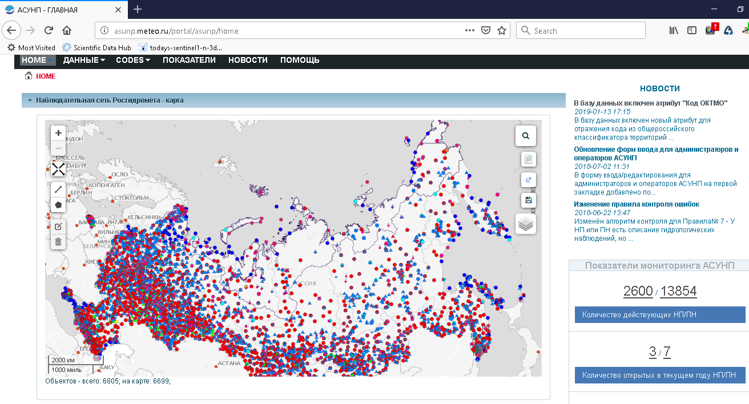
Roshydromet network
Notes:
Насколько велика задача по восстановлению, поддержке и развитию наблюдательной сети Росгидромета, можно судить из общего числа станций и наблюдательных постов на текущий момент времени и их распределению по территории России - всего 6805, в том числе 2600 станций, включенных в новую оперативную систему автоматического мониторинга АСУНП (http://asunp.meteo.ru).

Slide 6
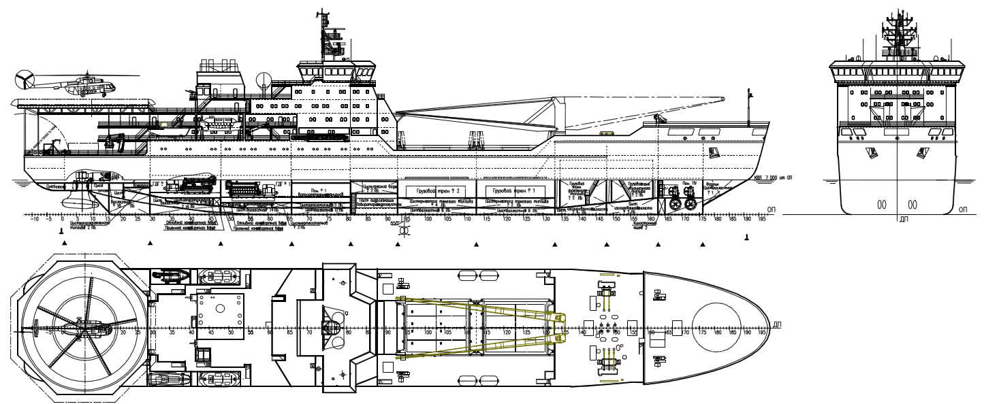
Resumption of maritime expeditionary activities
Номенклатура лабораторий
Метеорологическая
Приема информации от ИСЗ
Гидрографическая
Геофизическая
Океанографическая «мокрая»
Гидрохимическая
Экологическая
Ледоисследовательская
Сервер и компьютерный зал
Мониторинга ледовых нагрузок
+ 4 резервные лаборатории
Класс судна: КМArc7 [2] AUT2-С DYNPOS-2 ЕРР BWM HELIDECK ECO-S SDS<12 Special purpose ship.
Ледопроходимость не менее 1,0 м при движении со скоростью 2 узла.
Скорость хода на глубокой воде не менее 16,0 узлов.
Автономность плавания по запасам продуктов не менее 100 суток.
Дальность плавания со скоростью 11 узлов – 15 тыс. миль.
Грузоподъемность около 2850 т., грузовместимость около 5000 м³
Водоизмещение: 17 тыс.т.
Notes:
Научный и экспедиционный флот России к настоящему времени во многом устарел морально и физически. За последние годы в строй было введено единственное научно-экспедиционное судно – «Академик Трешников», однако оно предназначено для обеспечения морских операций Российской антарктической экспедиции. В связи с этим в настоящее время ведется работа по определению облика и оценке стоимости нового большого научно-экспедиционного судна для Арктики. По замыслу, это судно должно иметь двойное назначение.
Во-первых, оно предназначено для обеспечения деятельности исследовательских полярных станций в Арктике, то есть для замены их персонала, доставки продовольствия, научного оборудования, техники и запасных частей, топлива, расходных материалов, а также вывоза отходов и мусора из Арктики. Во-вторых, судно предназначается для проведения широкого спектра научных исследований в области метеорологии, гидрографии, геофизики, океанографии, гидрохимии, экологии.

Slide 7
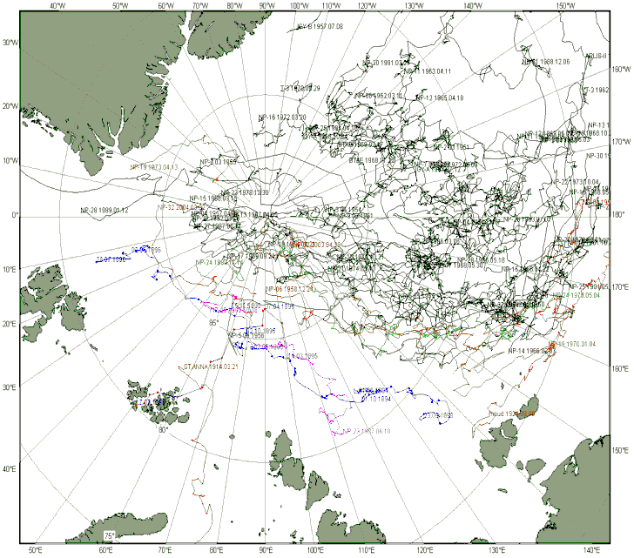
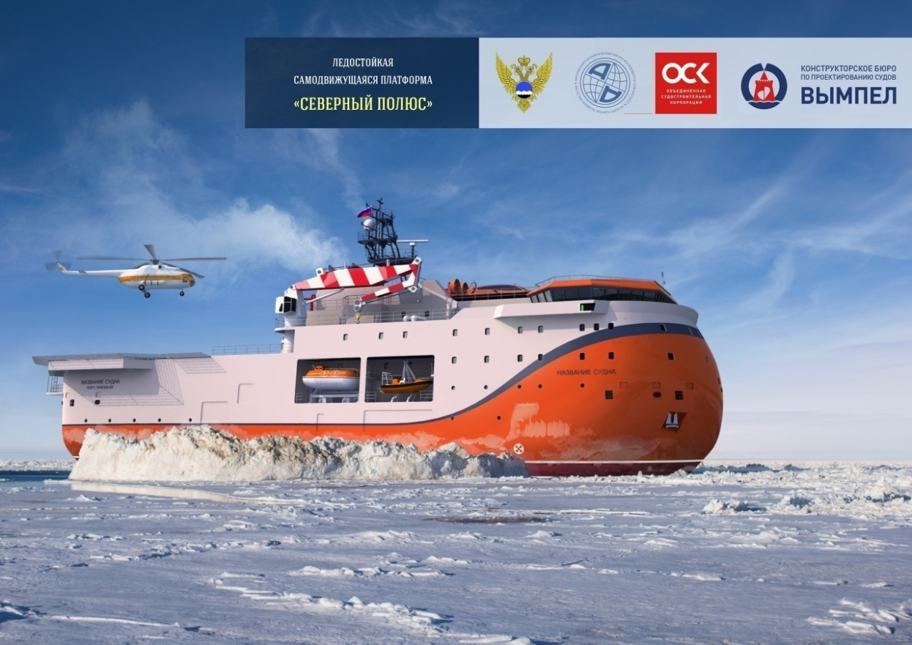
Future of North Pole drifting stations
1952 – 1991 гг.
2002-2013 гг.
Notes:
Отдельной составляющей развития морской научно-экспедиционной деятельности Росгидромета является возобновление деятельности дрейфующих станций «Северный Полюс» на базе самоходной ледовой научно-исследовательской платформы, строительство которой начато в 2018 году.

Slide 8
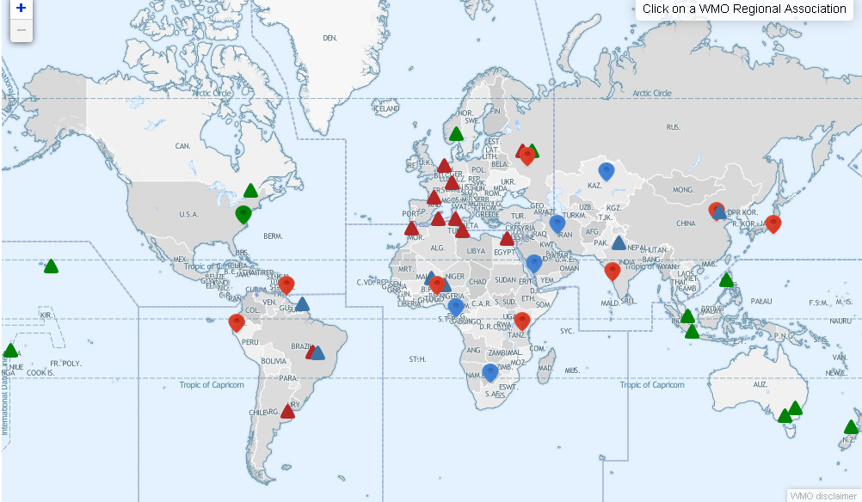

Arctic Regional Climate Center - network
АркРКЦ-сеть
Действующий РКЦ Демонстрационный РКЦ Предложенный РКЦ
Действующий РКЦ-сеть Демонстрационный РКЦ-сеть Предложенный РКЦ-сеть
Notes:
Поддержка деятельности ВМО в области климатического обслуживания является также одним из приоритетов деятельности Росгидромета. Это АркРКЦ-сеть, евразийский узел которого поддерживает 4 НИУ Росгидромета – ААНИИ, ГГО, Гидрометцентр России и ВНИИГМИ-МЦД, и планируемые Высокогорный РКЦ при возможной поддержке ААНИИ и Гидрометцентра России, и Антарктический РКЦ при возможной поддержке ААНИИ.

Slide 9
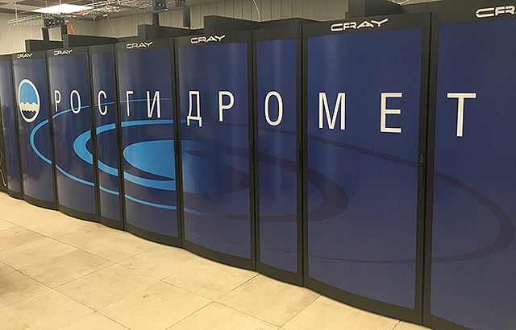
NEAR PROSPECTS
The new Roshydromet supercomputer for operational weather forecasting, as well as research and assessment of climate change
Notes:
Развитие численных методов связано в основном с установленным в 2018 году в Гидрометцентре России нового суперкомпьютера производительностью 1,2 Петафлопс, который позволит кардинально улучшить разрешение и повысить точность численных моделей, применяемых для оперативного прогноза погоды и изменений климата. В настоящее время на установленном вычислительном комплексе проводятся испытания.

Slide 10
Integrated Weather and Climate Research Plan: Arktika Cross Highway
 | Магистральные (А-Г) и кросс-магистральные (α-δ) направления. Разделы исследований по направлениям (А-1, …, δ-9) | Результат исследования / продукция, возможный экономический результат | Ведомства, проводящие исследования по направлению | Международные программы, проводящие исследования по направлению | Примечание
АРКТИКА | Арктика 1 Устойчивая система наблюдений за климатом Арктики 2 Естественная изменчивость и наблюдаемые антропогенные изменения климата Арктики 3 Ожидаемые изменения климата Арктики 4 Научные аспекты развития Северного морского пути 5 Научные аспекты освоения арктического шельфа 6 Прямые и опосредованные воздействия изменения климата на экосистемы и население Арктики, включая возможную интенсификацию хозяйственной и прочей деятельности в Арктике 7 Погодно-климатические воздействия на инфраструктуру в Арктике 8 Изменения климата в Арктике и национальная безопасность России 9 Арктика как объект международных отношений в контексте ожидаемых изменений климата | Совокупность результатов всех магистральных и остальных кросс-магистральных направлений, связанных с Арктикой. / Экономический результат потенциально огромен, однако количественная оценка в настоящее время затруднительна. | Росгидромет Роскосмос РАН Минобрнауки России Минэкономразвития России Минтранс России Минприроды России Минздравсоцразвития России РАМН Минрегион России, Минсельхоз России МЧС России МИД | Всемирная Программа Исследований Климата (WCRP), Комиссия по атмосферным наукам ВМО (CAS), Всемирная Программа Исследований Погоды (WWRP) и ее проекты (THORPEX), Международный Арктический Научный комитет (IASC), Международное исследование изменения Арктики (ISAC) | Направление связано с российской инициативой проведения Международной полярной декады.
Notes:
В целом, климатические и полярные инициативы Росгидромета в ближайшее десятилетие суммированы в федеральном Комплексном плане научных исследований погоды и климата: кросс-магистраль «Арктика». План включает 9 направлений – от системы наблюдений до международных отношений в Арктике в контексте ожидаемых изменений климата и предполагает выполнение несколькими Министерствами и службами – Росгидрометом, Министерством транспорта, Минприроды и т.д. во взаимодействии с международными программами и организациями – ВПИК, ВМО, МАН.

